Slide 1



Inteligencia Artificial para la Economía Azul: Transformando el Futuro del Océano con Datos Inteligentes
María Arribas

Slide 2
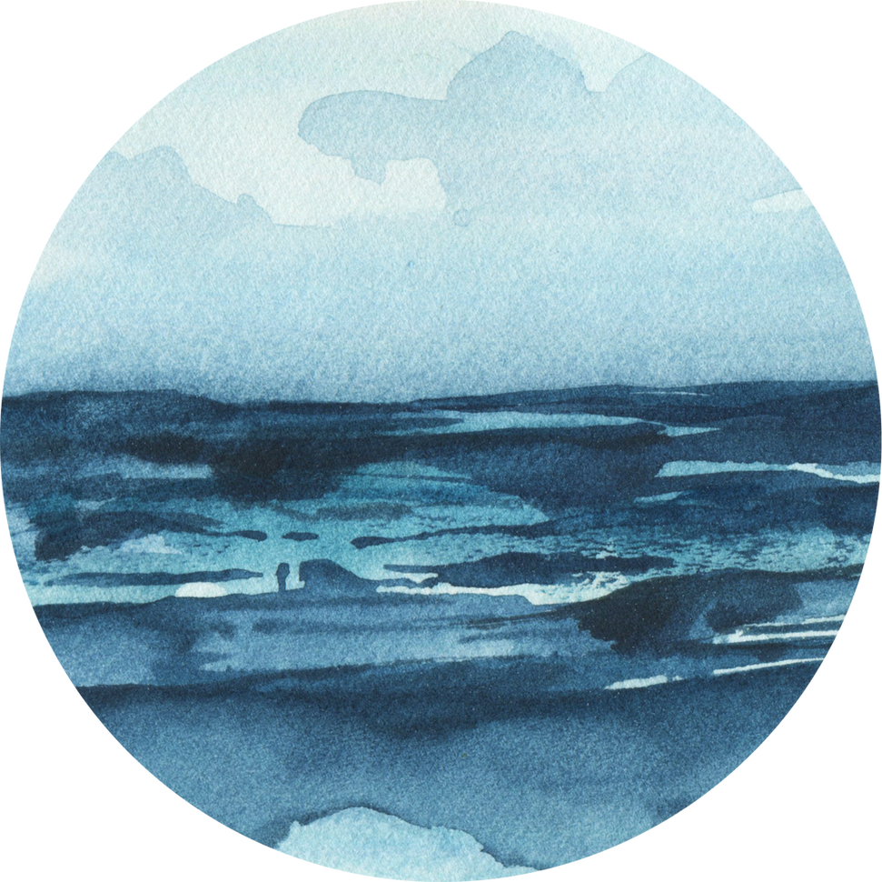
¿Por qué IA en la Economía Azul?
Economía Azul: actividades económicas que dependen del océano (pesca, biotecnología, transporte, energía, turismo). Reto: sostenibilidad, trazabilidad, monitorización y valorización de recursos. Oportunidad: la IA permite automatizar análisis, optimizar decisiones y generar nuevos modelos de negocio.
IA como catalizador: Sensores + datos satelitales + algoritmos = decisiones más rápidas, eficientes y sostenibles.

Slide 3
Pesca Sostenible… y ¿si pudiéramos hacer las cosas de otra manera?
Predicción de Zonas de Pesca:
Input: datos satelitales (SST, clorofila, corrientes), históricos de captura. Output: mapas predictivos de alta probabilidad de pesca. Beneficio: reduce el tiempo de búsqueda y el gasto de combustible.
01
Monitorización en tiempo real de Flotas
Input: IA + IoT Detección de actividades ilegales (pesca INDNR) con modelos de comportamiento. Reconocimiento de patrones de navegación. Beneficio: reduce el tiempo de búsqueda y el gasto de combustible.
02
Clasificación automática de especies capturadas
03
Input: IA- Vision por computadora Visión computacional embarcada en barcos o en puertos Mejora la trazabilidad, cumplimiento y datos de stock.

Slide 4
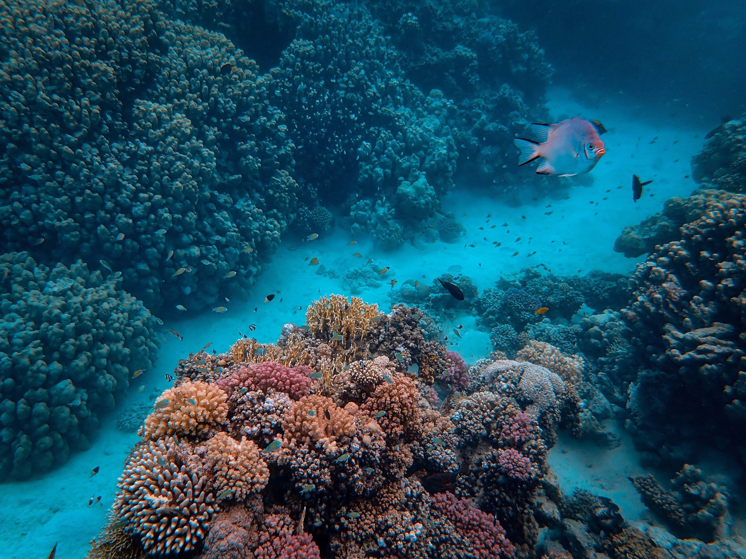
BIOTECNOLOGÍA MARINA
1. Descubrimiento de compuestos bioactivos con IA IA aplicada a bases de datos de metagenómica marina. Modelos generativos (como GPTs para proteínas) para proponer nuevas moléculas.
2. Diseño de enzimas o biofármacos
Modelos de Deep Learning para diseñar enzimas a partir de muestras marinas (corales, esponjas, algas).

Slide 5

TURISMO MARINO Y COSTERO
TURISMO MARINO Y COSTERO
1. Recomendaciones turísticas basados en IA
Análisis de preferencias de turistas, condiciones del mar, eventos. Personalización de rutas costeras, actividades y visitas a zonas protegidas.
2.Monitorización ambiental con visión por computadora
Cámaras submarinas + modelos de IA para detectar impacto ambiental en arrecifes, playas o reservas. Alertas automáticas de degradación o sobreexplotación.

Slide 6
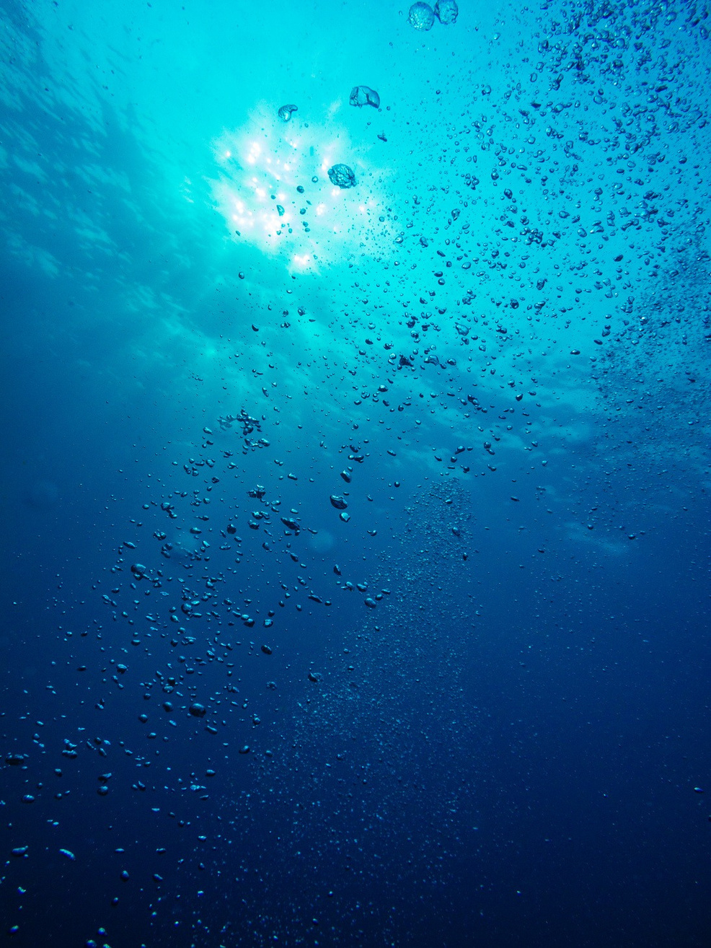

RETOS Y OPORTUNIDADES
Retos
Falta de datos etiquetados y estandarizados. Costos de implementación inicial. Desconfianza o desconocimiento en sectores tradicionales.
Oportunidades
Financiación pública y privada para economía azul sostenible. Cooperación internacional para compartir datos oceánicos. Nuevas empresas "blue tech" centradas en IA.

Slide 7
Correo electrónico
¡Gracias por su atención!
m.arribas@qaleon.com
www.qaleon.com

